Slide 1


Slide 2


RSG 096-2017-MINEDU
Tema 3: Plan de implementación del RIE

Slide 3


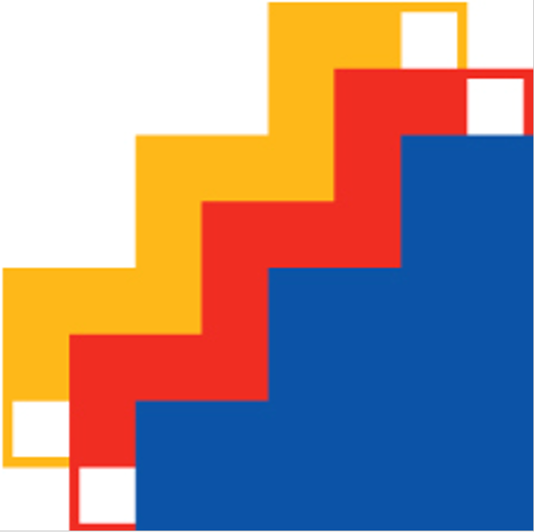
Abreviaturas y acrónimos
DRE: Dirección Regional de Educación
GRE: Gerencia Regional de Educación
Equipo RIE: Equipo de implementación del Registro de Instituciones Educativas
IE: Institución Educativa
IIEE: Instituciones Educativas
IGED: Instancias de Gestión Educativa Descentralizada
Minedu: Ministerio de Educación
RIE: Registro de Instituciones Educativas
RSG: Resolución de Secretaría General
UE: Unidad de Estadística del Minedu
UGEL: Unidad de Gestión Educativa Local

Slide 4



Plan de implementación
Es una herramienta de apoyo que debe guiar el trabajo del Equipo de implementación del RIE en cada IGED.
¿Porqué empezar con un plan de implementación del RIE?
Nos ayuda a organizar los recursos humanos y materiales de la DRE/GRE o UGEL. | Sirve para que el Equipo RIE tenga la programación mensual de su trabajo. | Brinda información a la UE del proceso de implementación del RIE en las DRE/GRE y UGEL.

Slide 5
Estructura propuesta para el plan
1. Datos generales
2. Finalidad
3. Marco legal
4. Vinculación a Objetivos estratégico de la UGEL o GRE/DRE (opcional)
5. Personal que conforma el Equipo RIE
6. Objetivo, metas y actividades
7. Actividad POI de la UGEL/DRE/GRE
8. Cantidad de instituciones educativas proyectadas
9. Metas mensuales proyectadas para el 2018

Slide 6

Vinculación a planes estratégicos y operativos
Minedu
DRE/GRE y UGEL
Docentes
Padres y madres
Estudiantes
Sociedad Civil
El Registro de Instituciones Educativas es una herramienta que servirá a toda la comunidad educativa.
En ese sentido, se recomienda que las actividades de identificación de IIEE que programe el equipo RIE sean vinculadas a sus planes estratégicos e incorporadas a su Plan Operativo Institucional o Anual.

Slide 7
Vinculación a sus planes estratégicos
Objetivo Estratégico N°2: Instituciones educativas dinámicas, democráticas e inclusivas.
UGEL HUARAZ
PEI: OEI 08.01 Fortalecer la gestión pública institucional del Gobierno Regional de Puno.
PEL: OE N°3 Fortalecer la participación y vigilancia de la sociedad civil y autoridades en acciones educativas orientadas a una educación de calidad con equidad y responsabilidad.
UGEL SAN ANTONIO DE PUTINA

Slide 8
Vinculación al plan operativo y presupuesto
Cadena presupuestal POI-CEPLAN:
9001/3999999/5000003/22/ 0608
Programa presupuestal acciones centrales/Gestión administrativa/Educación/Asesoramiento y apoyo
UGEL UTCUBAMBA
Código POI 2018 | Denominación de la actividad
1BAO11805160 | Actualización de estadísticas de la UGEL Pasco, Instituciones Educativas y Programas Educativos.
UGEL PASCO

Slide 9
Cuadro de Total de IIEE proyectadas
Nivel | Cantidad Total de: |  | Cantidad de IIEE que se proyecta visitar:
 | IIEE proyectadas | Códigos modulares | IIEE proyectadas | Códigos modulares
Educación Básica
Educación Técnica-productiva
Educación Superior
Total:
Llenar los cuadros usando la información de los listados de identificación preliminar de IIEE enviados por la UE

Slide 10
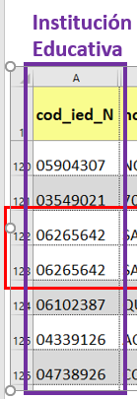
Cuadro de Total de IIEE proyectadas
Nivel | Cantidad Total de: |  | Cantidad de IIEE que se proyecta visitar:
 | IIEE proyectadas | Códigos modulares asociados | IIEE proyectadas | Códigos modulares asociados
Educación Básica
Educación Técnica-productiva
Educación Superior
Total:
Colocar el conteo de códigos de IIEE (cod_ied_N)

Slide 11
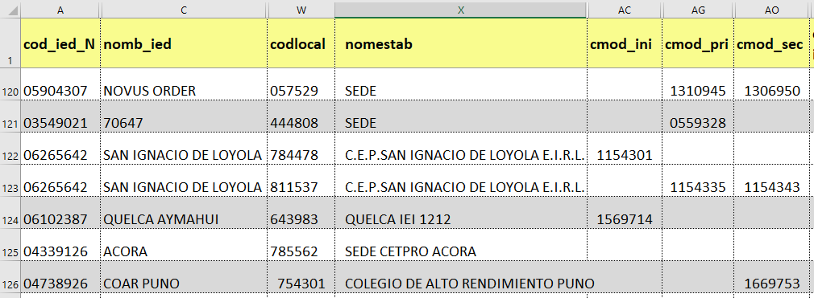
Definiciones RIE y listado (1)
Institución
Educativa
Local Educativo
Establecimiento
Educativo

Slide 12
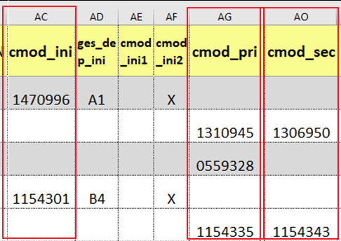
Cuadro de Total de IIEE proyectadas
Nivel | Cantidad Total de: |  | Cantidad de IIEE que se proyecta visitar:
 | IIEE proyectadas | Códigos modulares asociados | IIEE proyectadas | Códigos modulares asociados
Educación Básica
Educación Técnica-productiva
Educación Superior
Total:
Colocar el conteo de códigos modulares
Código modular nivel inicial |  | Código modular nivel prim. | Código modular nivel sec.

Slide 13
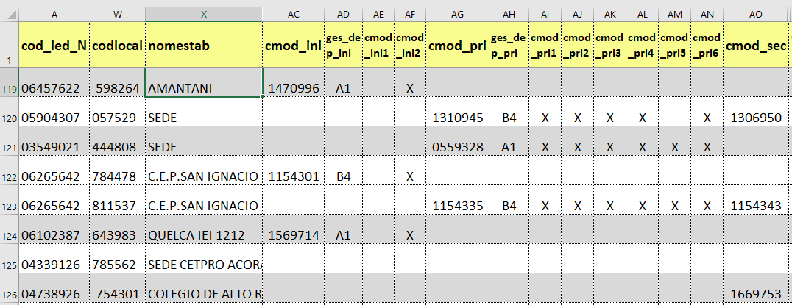
Definiciones RIE y listado (2)
Servicios Educativos (códigos modulares)
Código temporal de IE | Código de Local | Nombre del establecimiento | Código modular nivel inicial |  | Código modular nivel primaria | Gestión | Grados (1er, 2do, 3er, 4to, 5to y 6to grado de primaria) | Código modular nivel secun.

Slide 14
Cuadro de Total de IIEE proyectadas
Nivel | Cantidad Total de: |  | Cantidad de IIEE que se proyecta visitar:
 | IIEE proyectadas | Códigos modulares asociados | IIEE proyectadas | Códigos modulares asociados
Educación Básica
Educación Técnica-productiva
Educación Superior
Total:
Indicar cuantas IIEE serán visitadas. No es necesaria la visita a todas las IIEE.
Se recomienda llenar los cuadros usando la información de los listados de identificación preliminar de IIEE enviados por la UE. Filtrar los que tengan “1” en la columna FlagUgel

Slide 15
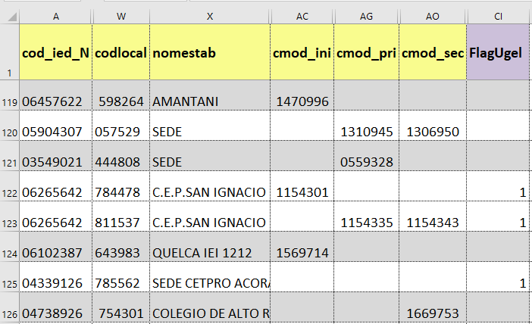
Recomendación de visita a establecimiento educativo
En la última columna del listado, con la cabecera de “FlagUgel”, se ha colocado el número “1” en cada establecimiento de las IIEE que se recomienda visitar.
El equipo puede incorporar otros criterios para determinar visitas a las IIEE, previa evaluación de su pertinencia para culminar con la identificación de las IIEE.
Código temporal de IE | Código de Local | Nombre del Establecimiento | Código modulares de la modalidad regular de los niveles inicial, primaria y secundaria | Indicador de la UE

Slide 16


Consideraciones para el llenado del cuadro
Diferenciar los conceptos de institución educativa, servicio educativo (inicial, primaria, secundaria, entre otros) y local educativo.
Servicio educativo
IE
Local educativo
IE
El procedimiento de identificación de IIEE se basa en la revisión de las resoluciones que sustentan su existencia y funcionamiento. En ese sentido, la visita es una actividad secundaria y complementaria.
La UE bajo ciertos criterios ha determinado algunas IIEE que recomienda visitar para culminar el proceso de identificación.

Slide 17
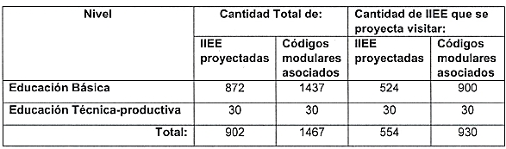
Comparación (1)
PLAN RIE
¿Será necesario visitar el 61% de IIEE?
Etapa | Cantidad Total de: |  | Cantidad de IIEE que se proyecta visitar:
 | IIEE proyectadas | Códigos modulares asociados | IIEE proyectadas | Códigos modulares asociados
Educación Básica | 848 | 1,426 | 75 | 196
Educación Técnica-productiva | 27 | 27 | 27 | 27
Educación Superior | 1 | 1 | 1 | 1
Total: | 876 | 1,454 | 103 | 224
LISTADO UE

Slide 18
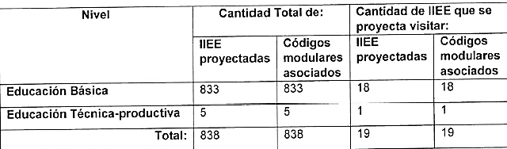
Comparación (2)
PLAN RIE
¿Es decir que las IIEE solo brindan un servicio?
Etapa | Cantidad Total de: |  | Cantidad de IIEE que se proyecta visitar:
 | IIEE proyectadas | Códigos modulares asociados | IIEE proyectadas | Códigos modulares asociados
Educación Básica | 632 | 724 | 20 | 48
Educación Técnica-productiva | 5 | 5 | 5 | 5
Educación Superior | - | - | - | -
Total: | 637 | 729 | 25 | 53
LISTADO UE

Slide 19
Cuadro de Metas mensuales 2018
Indicadores | Meta Anual | E | F | M | A | M | J | J | A | S | O | N | D
1. Número de sesiones que tendrá el equipo RIE.
2. Número de IIEE a visitar
3. Número de informes de identificación enviados a la DRE/GRE (*)
4. Número de IIEE identificadas en los informes remitidos a la DRE/GRE
(*) Se recomienda que el tiempo de emisión entre informes no supere los dos meses
Programación realizada por el Equipo RIE para el año 2018

Slide 20
Recomendaciones para el llenado del cuadro
Iniciar el trabajo del equipo RIE con aquellas instituciones educativas que pueden ser identificadas con menos complicaciones.
Programar un número de visitas a las IIEE que sea viable cumplir para el equipo RIE, actuando bajo los principios de eficiencia y eficacia.
El tiempo de emisión entre informes de identificación de IIEE no debe superar los dos meses.
Deberá concluir su identificación de IIEE en el año 2019. Solo para las UGEL con un número importante de IIEE (más de 500) podrán programar hasta el 2020.

Slide 21

Observaciones en Planes RIE remitidos (1)
Nivel | Cantidad Total de: |  | Cantidad de IIEE que se proyecta visitar:
 | IIEE proyectadas | Códigos modulares asociados | IIEE proyectadas | Códigos modulares asociados
Educación Básica | 721 | 721 | 35 | 35
Educación Técnica-productiva | 2 | 2 | 2 | 2
Educación Superior | 6 | 6 | - | -
Total: | 729 | 729 | 37 | 37
Indicadores de proceso (Año 2018) | Meta Anual | E | F | M | A | M | J | J | A | S | O | N | D
1. Número de sesiones que tendrá el equipo RIE. | 12 | 1 | 1 | 1 | 1 | 1 | 1 | 1 | 1 | 1 | 1 | 1 | 1
2. Número de IIEE a visitar | 37 |  |  | 5 | 2 | 4 | 4 | 4 | 3 | 4 | 4 | 5 | 2
3. Número de informes de identificación enviados a la DRE/GRE (*) | 5 |  |  |  | 1 |  | 1 |  | 1 |  | 1 |  | 1
4. Número de IIEE identificadas en los informes remitidos a la DRE/GRE | 729 |  |  | 81 | 81 | 81 | 81 | 81 | 81 | 81 | 81 | 81
¿Es posible culminar la identificación de 729 IIEE en un año?
Se debe dimensionar adecuadamente el trabajo que realizará el equipo

Slide 22
Observaciones en Planes RIE remitidos (2)
Nivel | Cantidad Total de: |  | Cantidad de IIEE que se proyecta visitar:
 | IIEE proyectadas | Códigos modulares asociados | IIEE proyectadas | Códigos modulares asociados
Educación Básica | 477 | 45 | 84 | 26
Educación Técnica-productiva | 9 | 0 | 9 | 9
Educación Superior | 0 | 0 | 0 | 0
Total: | 486 | 54 | 93 | 35
Indicadores de proceso (Año 2018) | Meta Anual | E | F | M | A | M | J | J | A | S | O | N | D
1. Número de sesiones que tendrá el equipo RIE. | 23 | 1 | 2 | 2 | 2 | 2 | 2 | 2 | 2 | 2 | 2 | 2 | 2
2. Número de IIEE a visitar | 84 |  | 4 | 10 | 10 | 10 | 10 | 10 | 10 | 10 | 10 | 10 | 10
3. Número de informes de identificación enviados a la DRE/GRE (*) | 6 |  | 1 |  | 1 |  | 1 |  | 1 |  | 1 |  | 1
4. Número de IIEE identificadas en los informes remitidos a la DRE/GRE |  |  | 1 |  | 1 |  | 1 |  | 1 |  | 1 |  | 1
¿Es buena estrategia realizar el 90% de las visitas en el primer año e identificar solo 6 IIEE?
Es necesario planificar las metas mensuales de manera equilibrada

Slide 23
Ejercicio práctico

Slide 24
Trabajo de grupo
Los participantes vuelven a reunirse en los grupos del ejercicio anterior y trabajan con los mismos datos.
Cada grupo elige a un representante que saldrá a presentar el trabajo del grupo en plenaria.
El grupo elabora el cuadro de totales de IIEE y códigos modulares asociados, y el cuadro de metas mensuales 2018 de la UGEL que seleccionaron en el ejercicio anterior.
Finalmente, presentan su trabajo en la plenaria.

Slide 25
Trabajo de grupo
Nivel | Cantidad Total de: |  | Cantidad de IIEE que se proyecta visitar:
 | IIEE proyectadas | Códigos modulares asociados | IIEE proyectadas | Códigos modulares asociados
Educación Básica
Educación Técnica-productiva
Educación Superior
Total:
Indicadores de proceso (Año 2018) | Meta Anual | E | F | M | A | M | J | J | A | S | O | N | D
1. Número de sesiones que tendrá el equipo RIE.
2. Número de IIEE a visitar
3. Número de informes de identificación enviados a la DRE/GRE (*)
4. Número de IIEE identificadas en los informes remitidos a la DRE/GRE

Slide 26
Ejemplo

Slide 27
UGEL Coronel Portillo - Simulación
Nivel | Cantidad Total de: |  | Cantidad de IIEE que se proyecta visitar:
 | IIEE proyectadas | Códigos modulares | IIEE proyectadas | Códigos modulares
Educación Básica | 781 | 994
Educación Técnica-productiva | 21 | 21
Educación Superior | 1 | 2
Total: | 803 | 1017
El cuadro indica que:
Hay 994 códigos modulares funcionando en las 781 IIEE de educación básica, y 1,017 códigos modulares en las 803 IIEE que administra la UGEL.

Slide 28
UGEL Coronel Portillo - Simulación
Nivel | Cantidad Total de: |  | Cantidad de IIEE que se proyecta visitar:
 | IIEE proyectadas | Códigos modulares | IIEE proyectadas | Códigos modulares
Educación Básica | 781 | 994 | 74 | 179
Educación Técnica-productiva | 21 | 21 | 21 | 21
Educación Superior | 1 | 2 | 1 | 2
Total: | 803 | 1017 | 96 | 202
Indicar el número de IIEE que serán visitadas durante todo el proceso.
El cuadro indica que:
Se visitarán 96 de las 803 IIEE preliminarmente identificadas, las cuales tienen asignados 202 códigos modulares.

Slide 29
UGEL Coronel Portillo - Simulación
Indicar el número de IIEE identificadas y remitidas en los informes en cada año
Nivel | Cantidad Total de: |  | Cantidad de IIEE que se proyecta visitar:
 | IIEE proyectadas | Códigos modulares | IIEE proyectadas | Códigos modulares
Educación Básica | 781 | 994 | 74 | 179
Educación Técnica-productiva | 21 | 21 | 21 | 21
Educación Superior | 1 | 2 | 1 | 2
Total: | 803 | 1017 | 96 | 202
Indicar el número de IIEE que se visitarán en cada año
Indicadores de proceso (Año 2018) | Meta Anual | E | F | M | A | M | J | J | A | S | O | N | D
1. Número de sesiones que tendrá el equipo RIE | 20 |  |  | 2 | 2 | 2 | 2 | 2 | 2 | 2 | 2 | 2 | 2
2. Número de IIEE a visitar | 33 |  |  |  | 4 | 4 | 4 | 4 | 2 | 5 | 5 | 5
3. Número de informes de identificación enviados a la DRE/GRE (*) | 5 |  |  |  | 1 |  | 1 |  | 1 |  | 1 |  | 1
4. Número de IIEE identificadas en los informes remitidos a la DRE/GRE | 482 |  |  |  | 53 |  | 107 |  | 108 |  | 108 |  | 106
Indicadores de proceso (Año 2019) | Meta Anual | E | F | M | A | M | J | J | A | S | O | N | D
1. Número de sesiones que tendrá el equipo RIE | 20 | 2 | 2 | 2 | 2 | 2 | 2 | 2 | 2 | 2 | 2 | 2 | 2
2. Número de IIEE a visitar | 63 |  |  | 7 | 7 | 7 | 7 | 7 | 7 | 7 | 7 | 7
3. Número de informes de identificación enviados a la DRE/GRE (*) | 5 |  |  |  | 1 |  | 1 |  | 1 |  | 1 |  | 1
4. Número de IIEE identificadas en los informes remitidos a la DRE/GRE | 321 |  |  |  | 70 |  | 70 |  | 70 |  | 70 |  | 41

Slide 30
UGEL Coronel Portillo - Simulación
Indicadores de proceso (Año 2018) | Meta Anual | E | F | M | A | M | J | J | A | S | O | N | D
1. Número de sesiones que tendrá el equipo RIE | 20 |  |  | 2 | 2 | 2 | 2 | 2 | 2 | 2 | 2 | 2 | 2
2. Número de IIEE a visitar | 33 |  |  |  | 4 | 4 | 4 | 4 | 2 | 5 | 5 | 5
3. Número de informes de identificación enviados a la DRE/GRE (*) | 5 |  |  |  | 1 |  | 1 |  | 1 |  | 1 |  | 1
4. Número de IIEE identificadas en los informes remitidos a la DRE/GRE | 482 |  |  |  | 53 |  | 107 |  | 108 |  | 108 |  | 106
Indicadores de proceso (Año 2019) | Meta Anual | E | F | M | A | M | J | J | A | S | O | N | D
1. Número de sesiones que tendrá el equipo RIE | 20 | 2 | 2 | 2 | 2 | 2 | 2 | 2 | 2 | 2 | 2 | 2 | 2
2. Número de IIEE a visitar | 63 |  |  | 7 | 7 | 7 | 7 | 7 | 7 | 7 | 7 | 7
3. Número de informes de identificación enviados a la DRE/GRE (*) | 5 |  |  |  | 1 |  | 1 |  | 1 |  | 1 |  | 1
4. Número de IIEE identificadas en los informes remitidos a la DRE/GRE | 321 |  |  |  | 70 |  | 70 |  | 70 |  | 70 |  | 41

Slide 31
Anexo

Slide 32
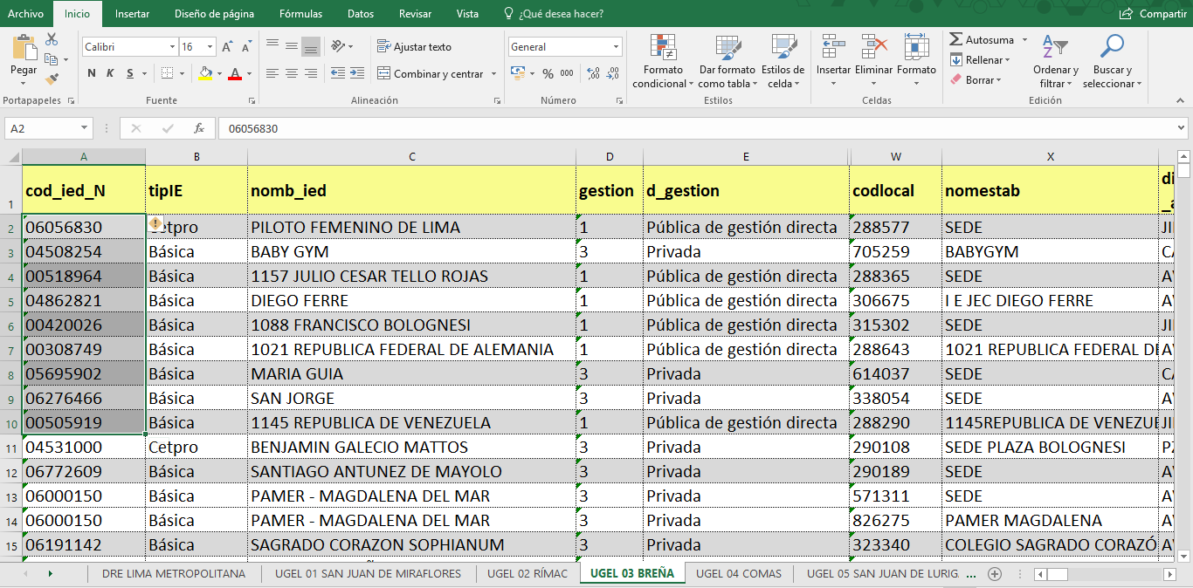
Contar valores únicos en Excel (1)
Seleccionar la lista de códigos que va a contar

Slide 33
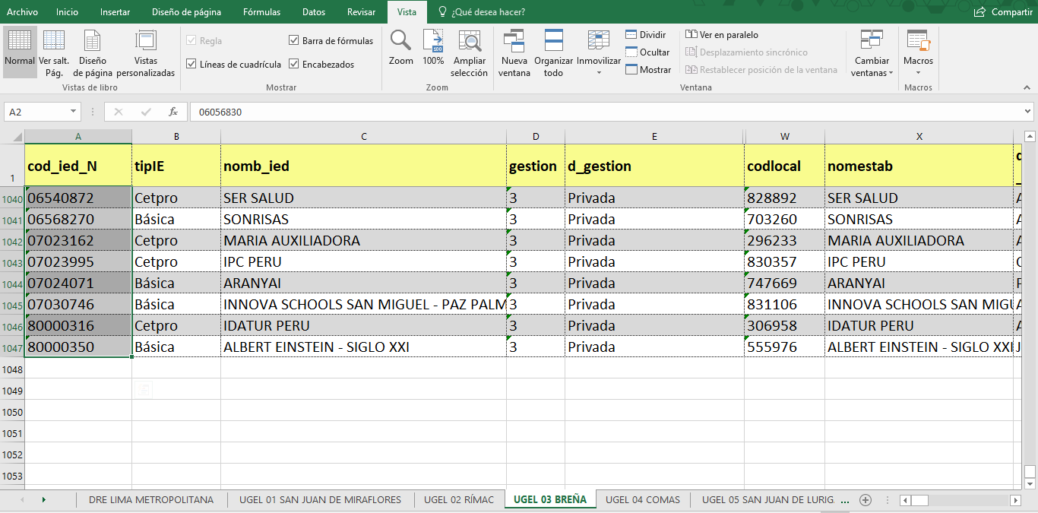
Contar valores únicos en Excel (2)
Cuando este seleccionada completamente copie la lista de códigos.

Slide 34
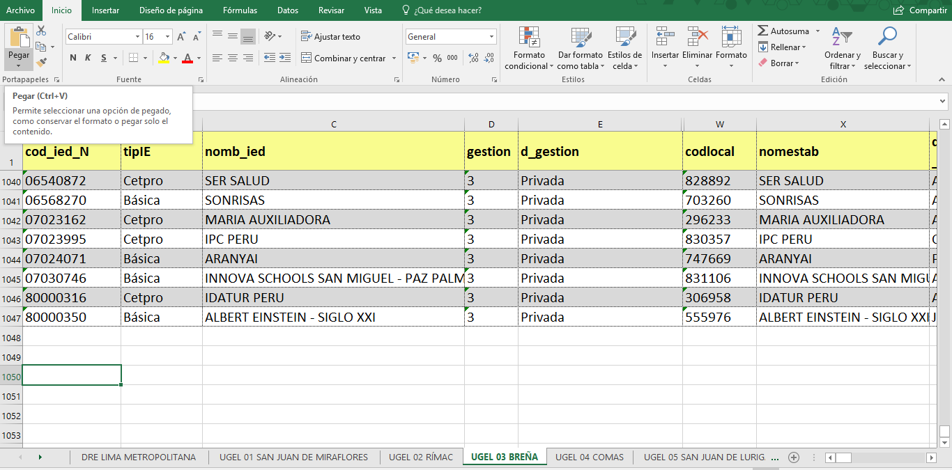
Contar valores únicos en Excel (3)
Pegue los códigos en un espacio en blanco de la hoja o en otra hoja.

Slide 35
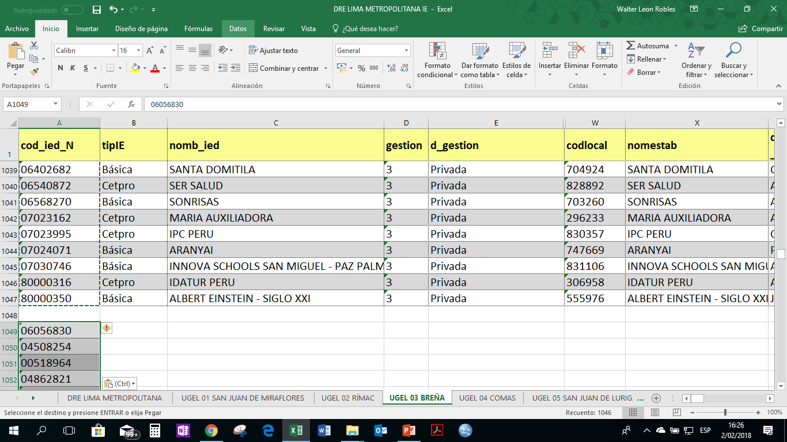
Contar valores únicos en Excel (4)
Vaya a la opción de “Datos” del menú de excel.

Slide 36
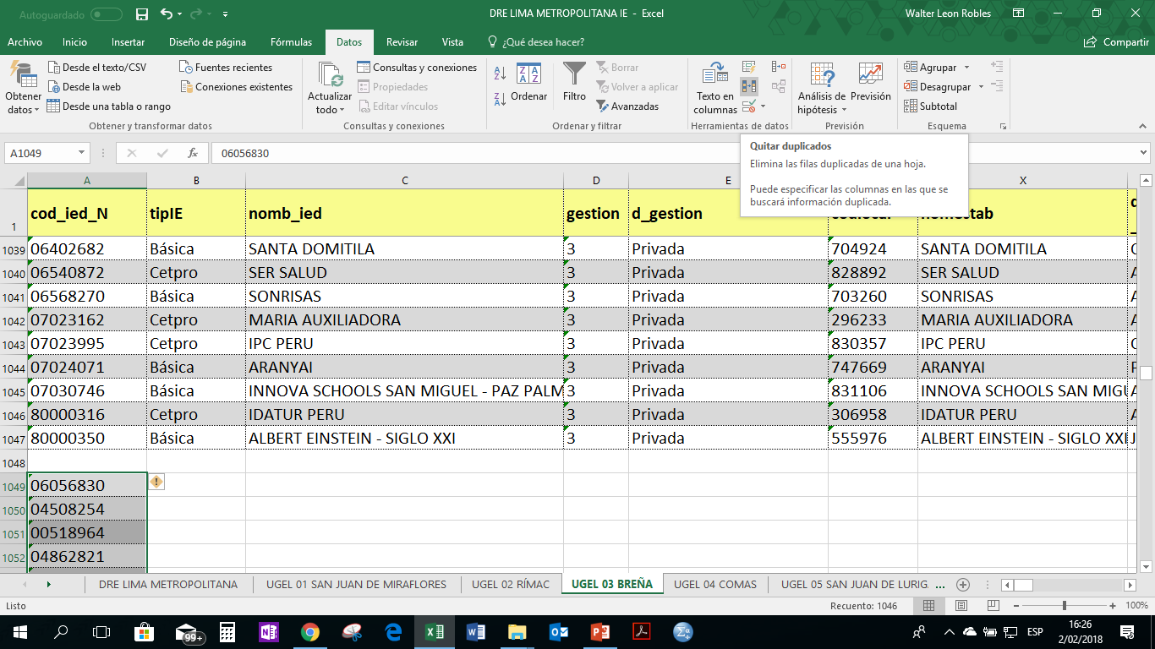
Contar valores únicos en Excel (5)
Vaya a la opción de “Quitar duplicados” de la cinta de opciones de “Datos”.

Slide 37
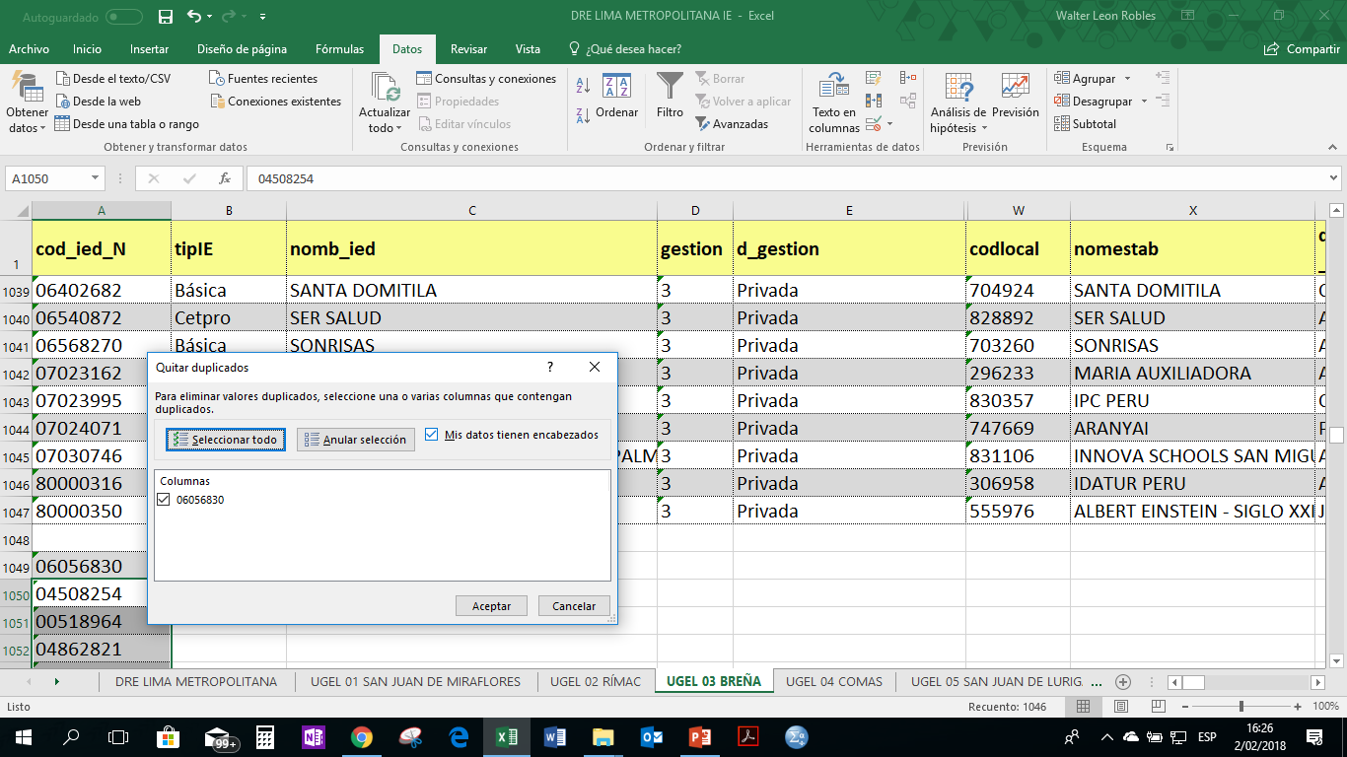
Contar valores únicos en Excel (6)
Desactivar la casilla “Mis datos tienen encabezados”.

Slide 38
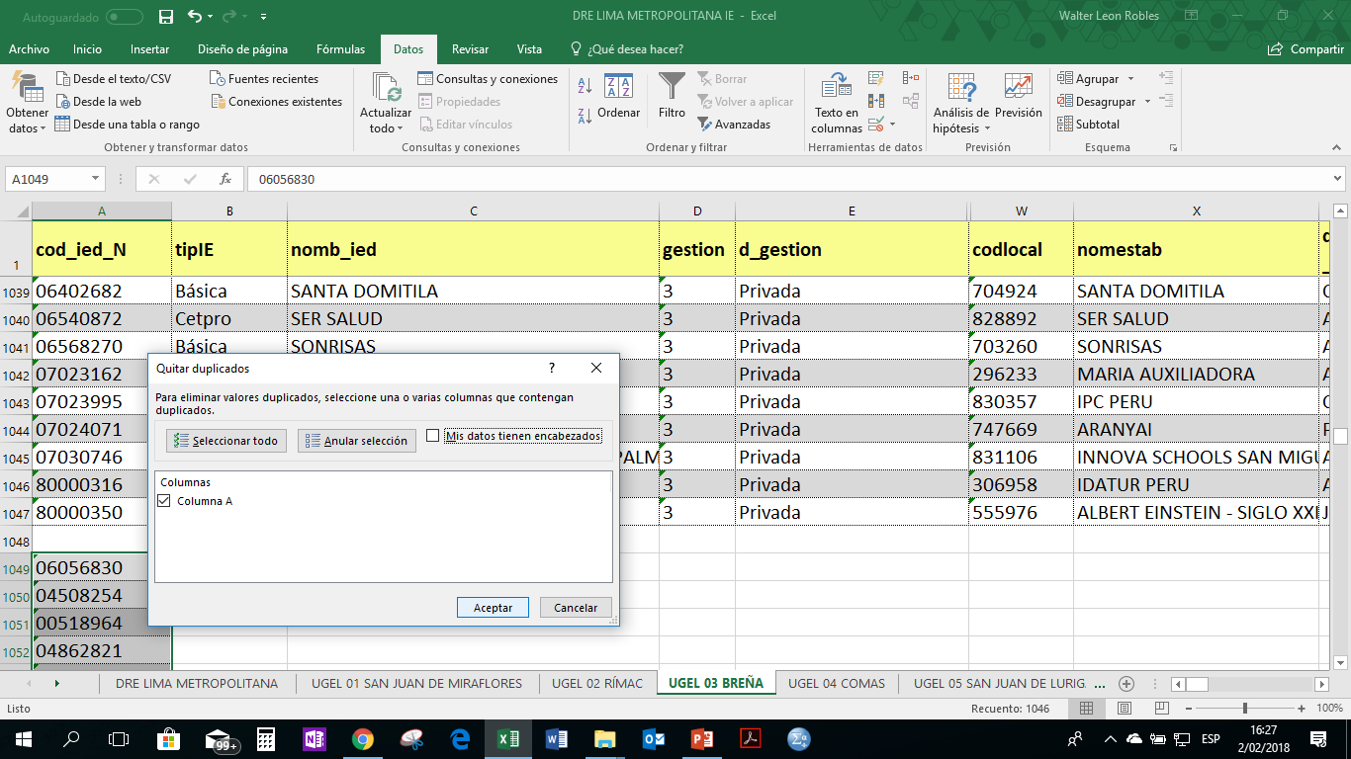
Contar valores únicos en Excel (7)
Hacer clic en “Aceptar”

Slide 39
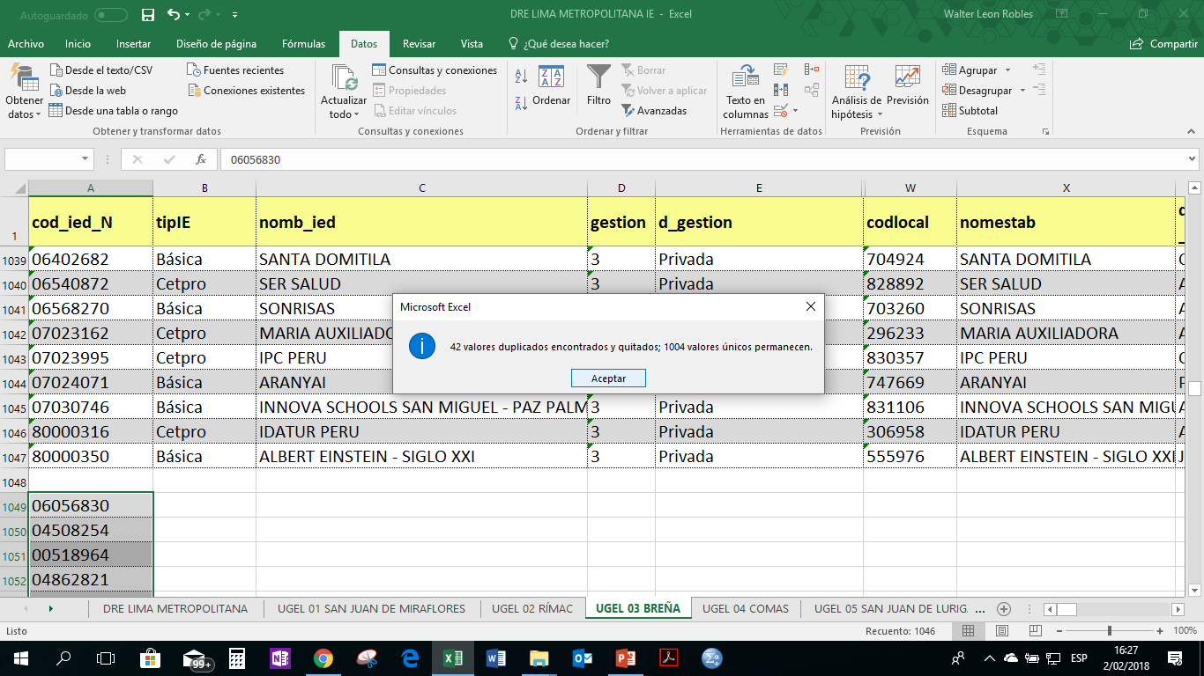
Contar valores únicos en Excel (8)
Hacer clic en “Aceptar”

Slide 40
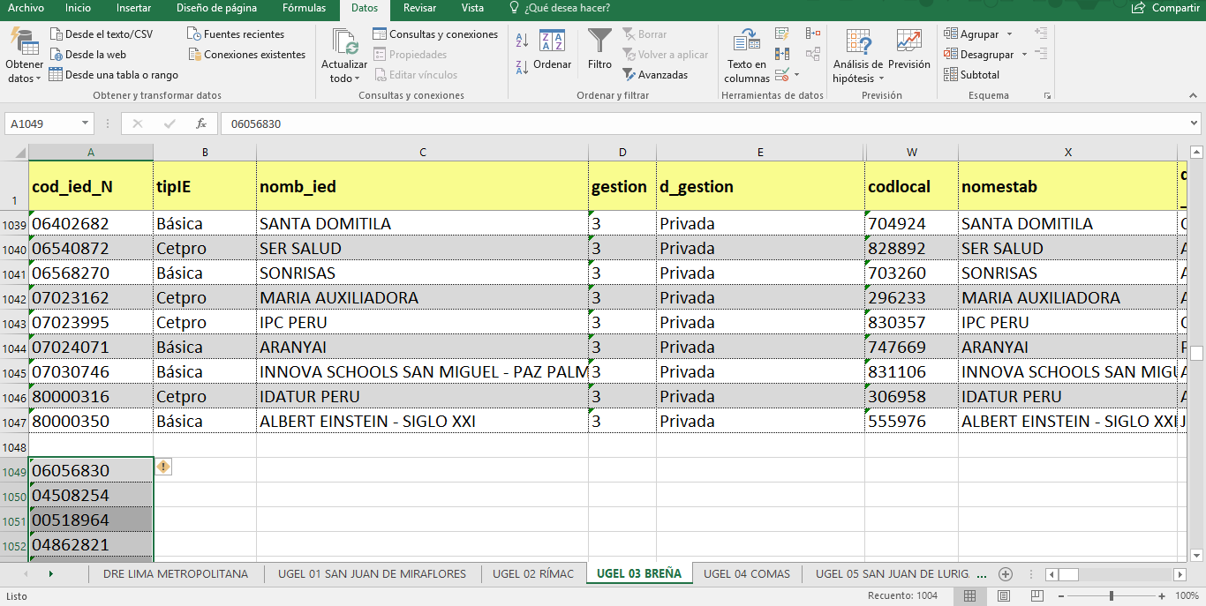
Contar valores únicos en Excel (9)
En el ejemplo hay 1,004 valores únicos en la columna “cod_ied_N”.

Slide 41
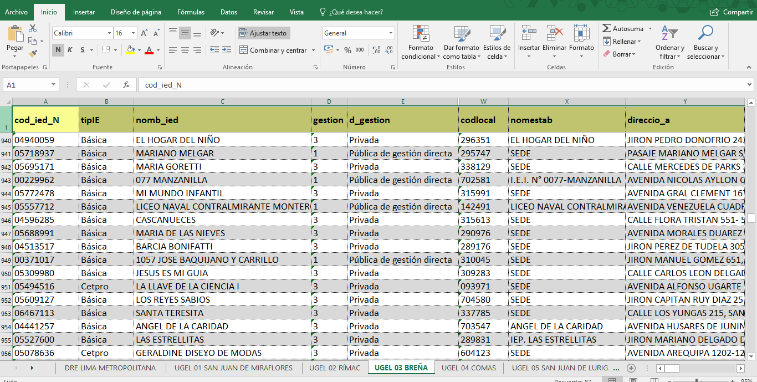
Filtrar valores en Excel (1)
Seleccionar la primera fila de la tabla, donde están los encabezados.

Slide 42
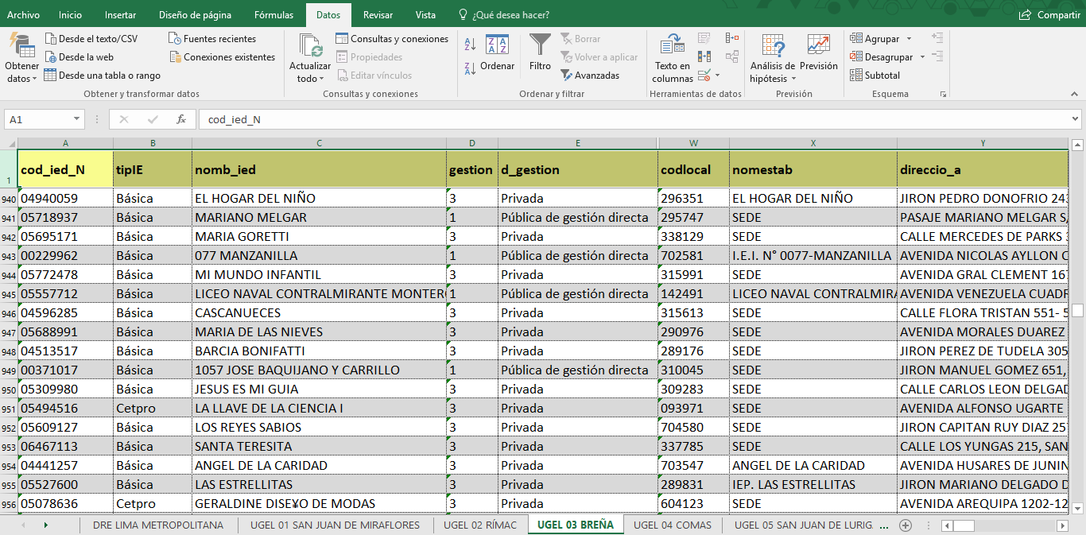
Filtrar valores en Excel (2)
Vaya a la opción de “Datos” del menú de excel.

Slide 43
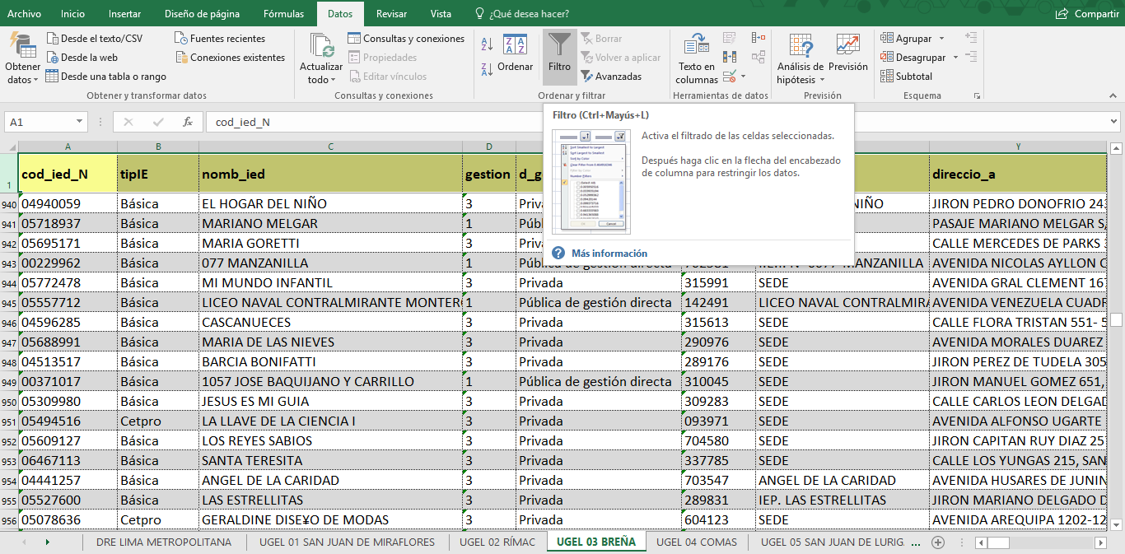
Filtrar valores en Excel (3)
Vaya a la opción de “Filtro” de la cinta de opciones de “Datos”.

Slide 44
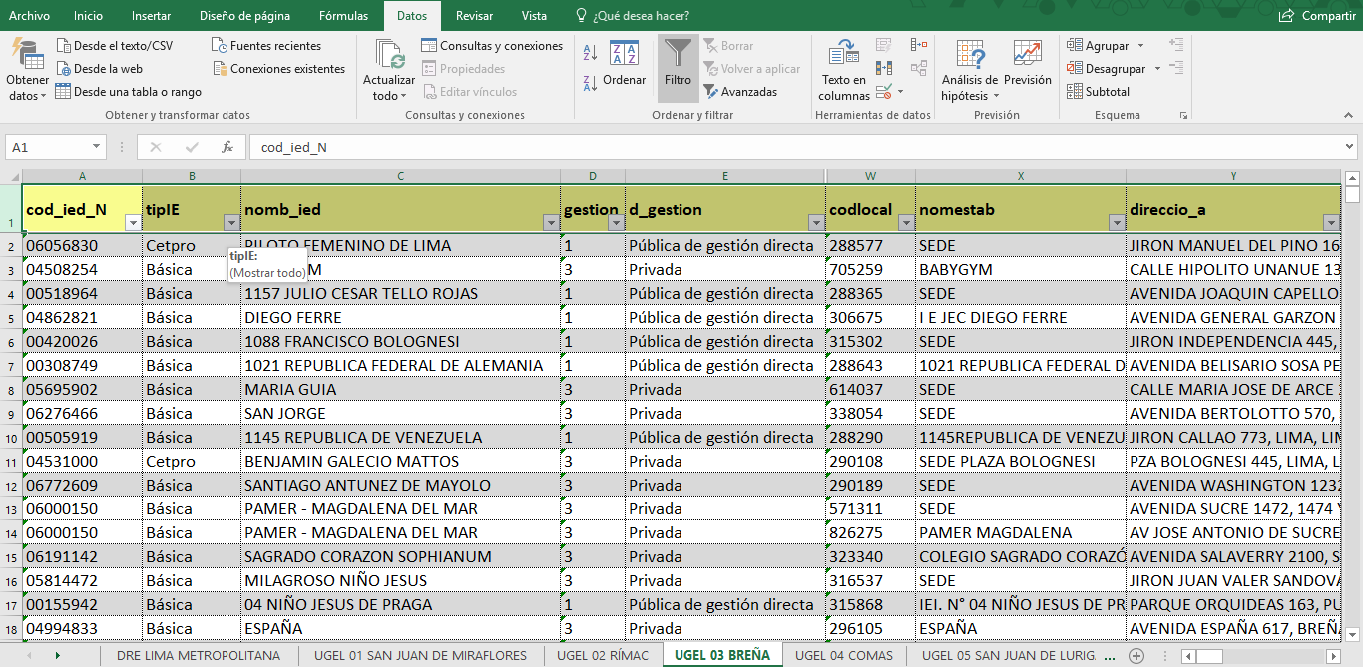
Filtrar valores en Excel (4)
Hacer clic en el ícono que aparece en cada campo.

Slide 45
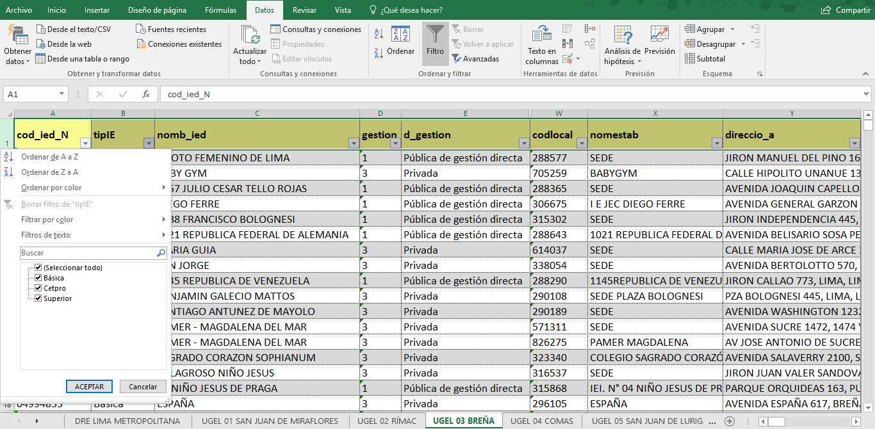
Filtrar valores en Excel (5)
Seleccionar el valor con el que desea trabajar.

Slide 46
¡¡¡GRACIAS!!!

